Slide 1



Filière : Développement de l’intelligence artificiel (DIA)
Introduction : Contexte du projet
Problématique et Objectifs
Données utilisées
Pipeline de traitement audio
Architecture du modèle CNN-BiLSTM
Résultats obtenus
Comparaison avec d’autres modèles
Déploiement de l’application
Conclusion et perspectives
Reconnaissance des émotions dans la parole
Réalisé par :
AIT CHEIKH Ilyass
Encadrer par :
Pr. BELARABI Younes
Année universitaire : 2024-2025

Slide 2


Plan de la présentation
Introduction : Contexte du projet
Problématique et Objectifs
Données utilisées
Pipeline de traitement audio
Architecture du modèle CNN-BiLSTM
Résultats obtenus
Comparaison avec d’autres modèles
Déploiement de l’application
Conclusion
Notes:
Voici le plan de ma présentation : je vais commencer par une introduction et le contexte du projet, puis parler des données utilisées, de la problématique et des objectifs, du pipeline de traitement audio, de l’architecture de mon modèle CNN-BiLSTM, des résultats obtenus, de la comparaison avec d’autres modèles, du déploiement de l’application, et enfin conclure avec des perspectives.

Slide 3
Introduction: Contexte du projet
Contexte
Aujourd’hui, les interactions entre les humains et les machines deviennent de plus en plus naturelles. On pense par exemple aux assistants vocaux comme Siri, Alexa ou Google Assistant, aux robots sociaux ou encore aux plateformes d’e-learning.
Objectif
L’objectif principal de ce travail est donc de développer un système capable de détecter automatiquement les émotions humaines à partir d’un simple signal vocal. Cela permettrait de rendre les machines plus sensibles, plus réactives, et surtout plus humaines dans leurs interactions.
Problématique
Mais pour que ces systèmes soient vraiment efficaces, ils doivent comprendre non seulement ce que nous disons, mais aussi comment nous le disons. C’est là qu’intervient la reconnaissance des émotions dans la voix.
Notes:
Pour introduire, le contexte de ce projet s’inscrit dans l’évolution des interactions homme-machine, qui deviennent de plus en plus naturelles. Pensez aux assistants vocaux comme Alexa ou Google Assistant, aux robots sociaux, ou encore aux plateformes d’e-learning.

Slide 4
Problématique et Objectifs
Objectifs du projet
Ce projet a deux grands objectifs :
Techniques : concevoir un pipeline de traitement audio complet, entraîner un modèle performant basé sur une architecture hybride CNN-BiLSTM, et comparer ses résultats à des modèles classiques.
Appliqués : Développer une application web où les utilisateurs peuvent télécharger de l'audio. Notre modèle prédit et affiche l'émotion, améliorant l'interaction homme-machine par la compréhension du sentiment de l'utilisateur.
Problématique
Reconnaître les émotions dans la parole reste un défi technique important. Pourquoi ?
Parce que la voix humaine varie énormément d’un individu à l’autre, et que les émotions sont parfois très subtiles, exprimées différemment selon la langue, la culture ou le contexte.
Enjeux
De plus, les signaux vocaux peuvent être courts, bruités ou ambigus. Il est donc nécessaire de concevoir des modèles intelligents capables d’extraire des informations pertinentes et robustes, même dans des conditions réelles.
Notes:
"Reconnaître les émotions dans la parole est un défi majeur. Pourquoi ? Parce que chaque voix est unique, les émotions sont subtiles et varient selon la culture, la langue ou le contexte. De plus, les signaux vocaux peuvent être courts, bruités ou ambigus."
- "Ce projet a deux objectifs : d’un côté, concevoir un pipeline de traitement audio robuste et entraîner un modèle performant basé sur une architecture hybride CNN-BiLSTM, tout en comparant ses résultats à des modèles classiques. De l’autre, développer une application web où les utilisateurs peuvent uploader un fichier audio pour que le modèle prédise et affiche l’émotion, améliorant ainsi l’interaction homme-machine."

Slide 5
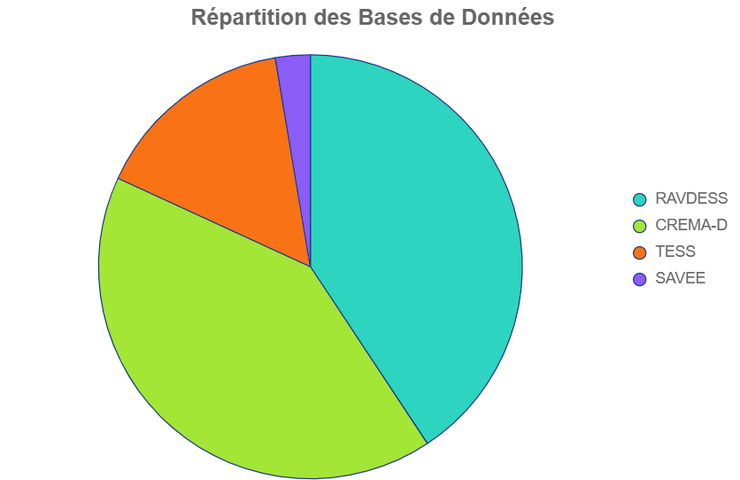

Données utilisées
Bases de données sélectionnées
RAVDESS : 24 acteurs professionnels, 8 émotions, qualité studio.
CREMA-D : 91 acteurs, divers accents américains, 6 émotions.
TESS : 2 locutrices canadiennes âgées, 7 émotions.
SAVEE : 4 locuteurs masculins britanniques, 7 émotions.
Pourquoi plusieurs bases de données ?
Pour entraîner un modèle robuste, il est essentiel de s’appuyer sur des données variées en termes de voix, d’intonations et d’expressions émotionnelles. C’est pourquoi nous avons combiné plusieurs bases de données reconnues dans la recherche en reconnaissance des émotions.
Notes:
- "Pour entraîner un modèle robuste, il faut des données variées. J’ai donc utilisé plusieurs bases de données reconnues : RAVDESS avec 24 acteurs et 8 émotions en qualité studio, CREMA-D avec 91 acteurs et 6 émotions, TESS avec 2 locutrices canadiennes et 7 émotions, et SAVEE avec 4 locuteurs britanniques et 7 émotions."
- "Ces bases combinées offrent une diversité en termes de voix, d’intonations et d’expressions émotionnelles."

Slide 6
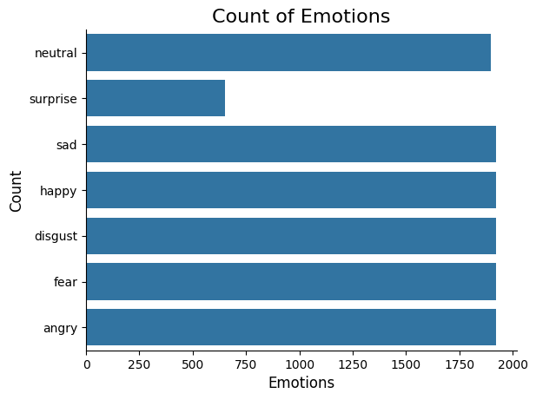
Données utilisées
Avantage de cette diversité
Cette combinaison nous permet d’augmenter la généralisation du modèle. Elle introduit une variabilité au niveau des accents, des timbres de voix et des expressions émotionnelles, ce qui est essentiel pour une bonne performance en situation réelle.
Volume total
Au total, plus de 13 000 enregistrements audio annotés ont été utilisés, représentant un large éventail d’émotions telles que la joie, la tristesse, la colère, la peur, la surprise, le dégoût et la neutralité.
Notes:
*Ce graphique à barres horizontales représente la répartition des émotions dans un jeu de données audio
Les émotions analysées sont : neutral, surprise, sad, happy, disgust, fear, et angry.

Slide 7





Pipeline de traitement audio
Chargement et normalisation
Augmentation des données
Extraction des caractéristiques
Préparation pour l’apprentissage
Notes:
"Je vais maintenant vous parler du pipeline de traitement audio, qui est une étape clé pour préparer les données avant de les passer au modèle.«
- **Librosa** : Bibliothèque Python pour l'analyse et le traitement de signaux audio, offrant des outils pour l'extraction de caractéristiques et la visualisation.
- **Joblib** : Bibliothèque Python pour la parallélisation et la mise en cache, facilitant l'exécution efficace de tâches de calcul intensif.
- **CuPy** : Calcul sur GPU compatible avec NumPy en Python.
- **Scikit-learn** : Outils d'apprentissage automatique pour Python.

Slide 8

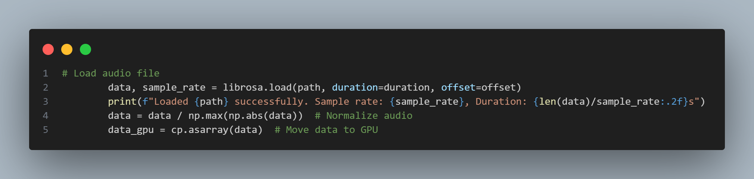
Pipeline de traitement audio
Chargement et normalisation
Chaque fichier audio est chargé avec une durée maximale de 2,5 secondes. On applique une normalisation pour que le signal soit compris entre -1 et 1. Cela garantit une homogénéité des entrées

Slide 9

Pipeline de traitement audio
Augmentation des données
Pour que mon modèle apprenne à reconnaître les émotions même dans des conditions variées, j’ai transformé les enregistrements audio de plusieurs façons, un peu comme si on changeait la manière de parler:
Ajout de bruit
Étirement/Ralentissement
Décalage temporel
Modification de la hauteur (pitch)
Variation du volume
Original:
Noisy:
Shifted:
Pitch :
Volume Scaled:
Higher Speed :
Lower Speed:
Notes:
Ajout de bruit : Simulation d'un environnement bruyant avec un léger souffle (ex: rue, appel téléphonique).
Étirement/Ralentissement : Modification de la vitesse de la voix sans altérer la tonalité (ex: parler plus vite ou lentement).
Décalage temporel : Décalage léger du début de l'audio pour simuler un démarrage prématuré ou tardif.
Modification de la hauteur (pitch) : Changement de tonalité pour imiter une voix plus aiguë ou grave (ex: autre locuteur).
Variation du volume : Ajustement du volume pour donner l'impression d'une distance variable du micro.
Ces transformations permettent au modèle d’apprendre dans des situations plus réalistes et de mieux généraliser.
Voisi un exemple concret

Slide 10


Pipeline de traitement audio
Extraction des caractéristiques
Pour que mon modèle comprenne les émotions dans la voix, je dois d’abord transformer chaque audio en un ensemble de chiffres qui résument ce qu’on entend. Ces chiffres s’appellent des caractéristiques acoustiques :
MFCC : Coefficients acoustiques imitant la perception humaine, essentiels comme "empreinte vocale".
Chroma : Mesure les hauteurs musicales pour détecter émotions (ex: joie/peur).
ZCR : Compte les changements de signe du signal (voix saccadée = colère/surprise).
RMS : Puissance sonore (voix forte = colère).
Mel Spectrogram : Représentation visuelle des fréquences dans le temps, influencée par les émotions.
Spectral Contrast : Contraste spectral (voix tendue = colère vs douce = tristesse).
Tonnetz : Analyse harmonique pour capter tension/relâchement dans les émotions complexes.
Notes:
Ajout de bruit : Simulation d'un environnement bruyant avec un léger souffle (ex: rue, appel téléphonique).
Étirement/Ralentissement : Modification de la vitesse de la voix sans altérer la tonalité (ex: parler plus vite ou lentement).
Décalage temporel : Décalage léger du début de l'audio pour simuler un démarrage prématuré ou tardif.
Modification de la hauteur (pitch) : Changement de tonalité pour imiter une voix plus aiguë ou grave (ex: autre locuteur).
Variation du volume : Ajustement du volume pour donner l'impression d'une distance variable du micro.

Slide 11


Pipeline de traitement audio
Préparation pour l’apprentissage
Une fois que j’ai extrait les caractéristiques de chaque fichier audio, je dois encore préparer ces données pour qu’elles soient prêtes à être utilisées par mon modèle.
Encodage des émotions:
Les émotions comme « joy », « sad » ou « angry » sont au départ du texte. Je les transforme en nombres avec un outil appelé LabelEncoder, car les modèles ne comprennent que les chiffres.
Équilibrage des classes avec SMOTE:
Certaines émotions sont très représentées (comme la colère), d’autres beaucoup moins (comme le dégoût). Pour éviter que le modèle ne favorise les classes majoritaires, j’utilise SMOTE, une méthode qui génère artificiellement de nouveaux exemples pour les émotions les plus rares.
Notes:
"Avant d’entraîner le modèle, j’ai préparé les données. D’abord, j’ai encodé les émotions comme ‘joy’, ‘sad’ ou ‘angry’ en nombres avec LabelEncoder, car les modèles ne comprennent que les chiffres."
- "Ensuite, pour équilibrer les classes, j’ai utilisé SMOTE, une méthode qui génère artificiellement des exemples pour les émotions sous-représentées, comme le dégoût, afin que le modèle ne favorise pas les émotions majoritaires comme la colère."

Slide 12
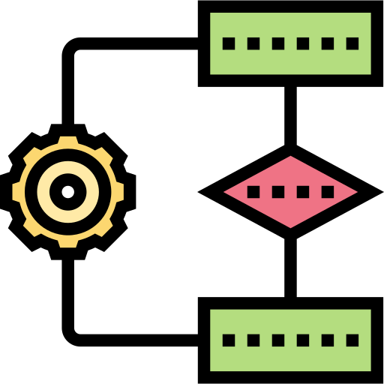
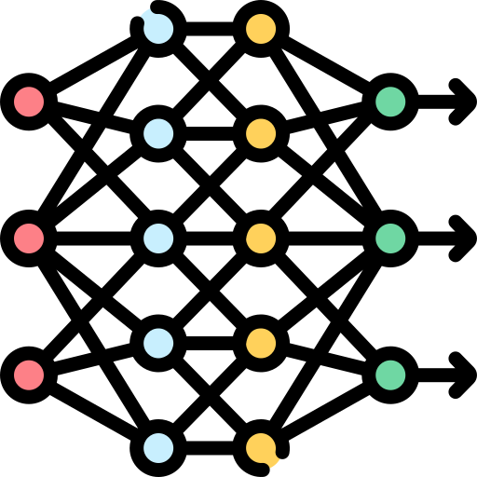
Pipeline de traitement audio
Préparation pour l’apprentissage
Une fois que j’ai extrait les caractéristiques de chaque fichier audio, je dois encore préparer ces données pour qu’elles soient prêtes à être utilisées par mon modèle.
Normalisation des données:
Ensuite, j’uniformise toutes les valeurs avec un outil appelé StandardScaler. Cela met toutes les caractéristiques à la même échelle, pour éviter que certaines prennent trop d’importance.
Reshape pour CNN-BiLSTM:
Enfin, je reformate les données dans une forme spéciale que le modèle attend : une sorte de séquence, comme si chaque vecteur était une mini phrase. Cela permet au CNN d’analyser les motifs locaux, et au LSTM de comprendre la dynamique dans le temps.
Notes:
"Pour continuer la préparation, j’ai normalisé les données avec StandardScaler pour mettre toutes les caractéristiques à la même échelle, évitant ainsi qu’une caractéristique domine les autres."
"Enfin, j’ai reformulé les données dans un format spécifique pour le modèle CNN-BiLSTM, comme une séquence, permettant au CNN d’analyser les motifs locaux et au LSTM de capturer la dynamique temporelle."

Slide 13
Architecture du Modèle CNN-BiLSTM
Pourquoi combiner CNN et LSTM ?
Parce que les deux réseaux ont des forces complémentaires :
CNN : capte les motifs locaux dans les données audio, comme les variations de fréquence ou d’intensité.
LSTM : capte les dépendances temporelles, c’est-à-dire l’évolution des émotions dans le temps.
Architecture choisie : CNN + BiLSTM
3 couches convolutionnelles (Conv1D) : elles analysent le signal audio en profondeur.
Couches de MaxPooling : elles réduisent la taille des données tout en gardant l’information importante.
BiLSTM : elle lit la séquence dans les deux sens (passé et futur), pour mieux comprendre le contexte émotionnel.
LSTM classique : elle consolide l’information extraite par la BiLSTM.
Couches Dense + Softmax : elles effectuent la classification finale en 7 émotions.
Notes:
"Pourquoi combiner CNN et LSTM ? Parce que ces réseaux sont complémentaires : le CNN capte les motifs locaux, comme les variations de fréquence, tandis que le LSTM comprend l’évolution des émotions dans le temps." "Mon architecture inclut trois couches convolutionnelles pour analyser le signal en profondeur, des couches de MaxPooling pour réduire la taille des données, une BiLSTM qui lit la séquence dans les deux sens pour mieux contextualiser, une LSTM classique pour consolider, et enfin des couches Dense avec Softmax pour classer les 7 émotions.«
Pourquoi BiLSTM ? Les émotions ne dépendent pas uniquement de ce qu’on dit, mais aussi de comment ça évolue dans le temps. Une voix qui monte ou qui ralentit peut totalement changer la perception.

Slide 14
Détails techniques du modèle
Régularisation contre le surapprentissage (Overfitting)
L’objectif ici est d’empêcher le modèle de trop bien mémoriser les données d’entraînement, au point de mal généraliser sur de nouvelles données. Voici les techniques que j’ai utilisées :
Dropout (0.3-0.5) : Désactive aléatoirement des neurones pour éviter la surspécialisation et améliorer la généralisation.
L2 Regularization : Pénalise les poids extrêmes pour stabiliser le réseau et éviter le surapprentissage.
BatchNormalization : Normalise les activations pour accélérer l'entraînement et compenser les effets du dropout.
Notes:
"Pour éviter le surapprentissage, j’ai utilisé plusieurs techniques : un Dropout de 0.3 à 0.5 pour désactiver aléatoirement des neurones, une régularisation L2 pour pénaliser les poids extrêmes, et une BatchNormalization pour stabiliser et accélérer l’entraînement."
Pourquoi BiLSTM ? Les émotions ne dépendent pas uniquement de ce qu’on dit, mais aussi de comment ça évolue dans le temps. Une voix qui monte ou qui ralentit peut totalement changer la perception.
La régularisation L1 favorise la sélection de variables en annulant certains poids, tandis que L2 réduit tous les poids pour améliorer la généralisation du modèle.

Slide 15

Détails techniques du modèle
Optimisation du modèle
Une fois le modèle construit, il faut bien choisir comment il apprend, c’est-à-dire son optimiseur et sa fonction de perte :
Optimiseur Adam : Adam est un optimiseur adaptatif très populaire. Il ajuste le taux d’apprentissage automatiquement pour chaque poids. Résultat : un apprentissage plus rapide et plus stable, surtout sur les données audio.
Fonction de perte : sparse_categorical_crossentropy C’est une fonction de perte idéale pour un problème de classification multi-classes avec des étiquettes entières (au lieu de one-hot). Elle mesure la distance entre la prédiction du modèle et la vraie classe.
Callbacks utilisés :
EarlyStopping : arrête l’entraînement automatiquement si la validation ne s’améliore plus.
ReduceLROnPlateau : réduit le learning rate si la performance stagne.
ModelCheckpoint : sauvegarde automatiquement le meilleur modèle.
Notes:
"Pour optimiser le modèle, j’ai choisi l’optimiseur Adam, qui ajuste automatiquement le taux d’apprentissage pour un apprentissage rapide et stable, idéal pour les données audio."
"J’ai utilisé la fonction de perte sparse_categorical_crossentropy, parfaite pour une classification multi-classes avec des étiquettes entières."
"J’ai aussi intégré des callbacks :
EarlyStopping pour arrêter l’entraînement si la validation stagne,
ReduceLRONPlateau pour réduire le taux d’apprentissage en cas de stagnation, et
ModelCheckpoint pour sauvegarder le meilleur modèle."

Slide 16
Résultats obtenus
Performances globales du modèle CNN-BiLSTM
F1-score moyen : 91% C’est une excellente performance, qui montre que le modèle est équilibré entre précision et rappel.
Précision (Precision) : 0.91 Le modèle fait peu d’erreurs quand il annonce une émotion.
Rappel (Recall) : 0.91 Le modèle identifie bien les émotions, sans en rater beaucoup.
Accuracy globale : ~91% Environ 9 audios sur 10 sont correctement classés.
Pourquoi ces bons résultats ?
Pipeline bien conçu (augmentation, équilibrage, normalisation)
Architecture CNN-BiLSTM adaptée aux données séquentielles
Techniques anti-surapprentissage efficaces (Dropout, EarlyStopping)
Notes:
"Les résultats sont excellents : un F1-score moyen de 91 %, une précision de 0.91, un rappel de 0.91, et une accuracy globale d’environ 91 %,
soit 9 audios sur 10 correctement classés." «
Ces performances s’expliquent par un pipeline bien conçu avec augmentation, équilibrage et normalisation, une architecture CNN-BiLSTM adaptée, et des techniques anti-surapprentissage efficaces."

Slide 17
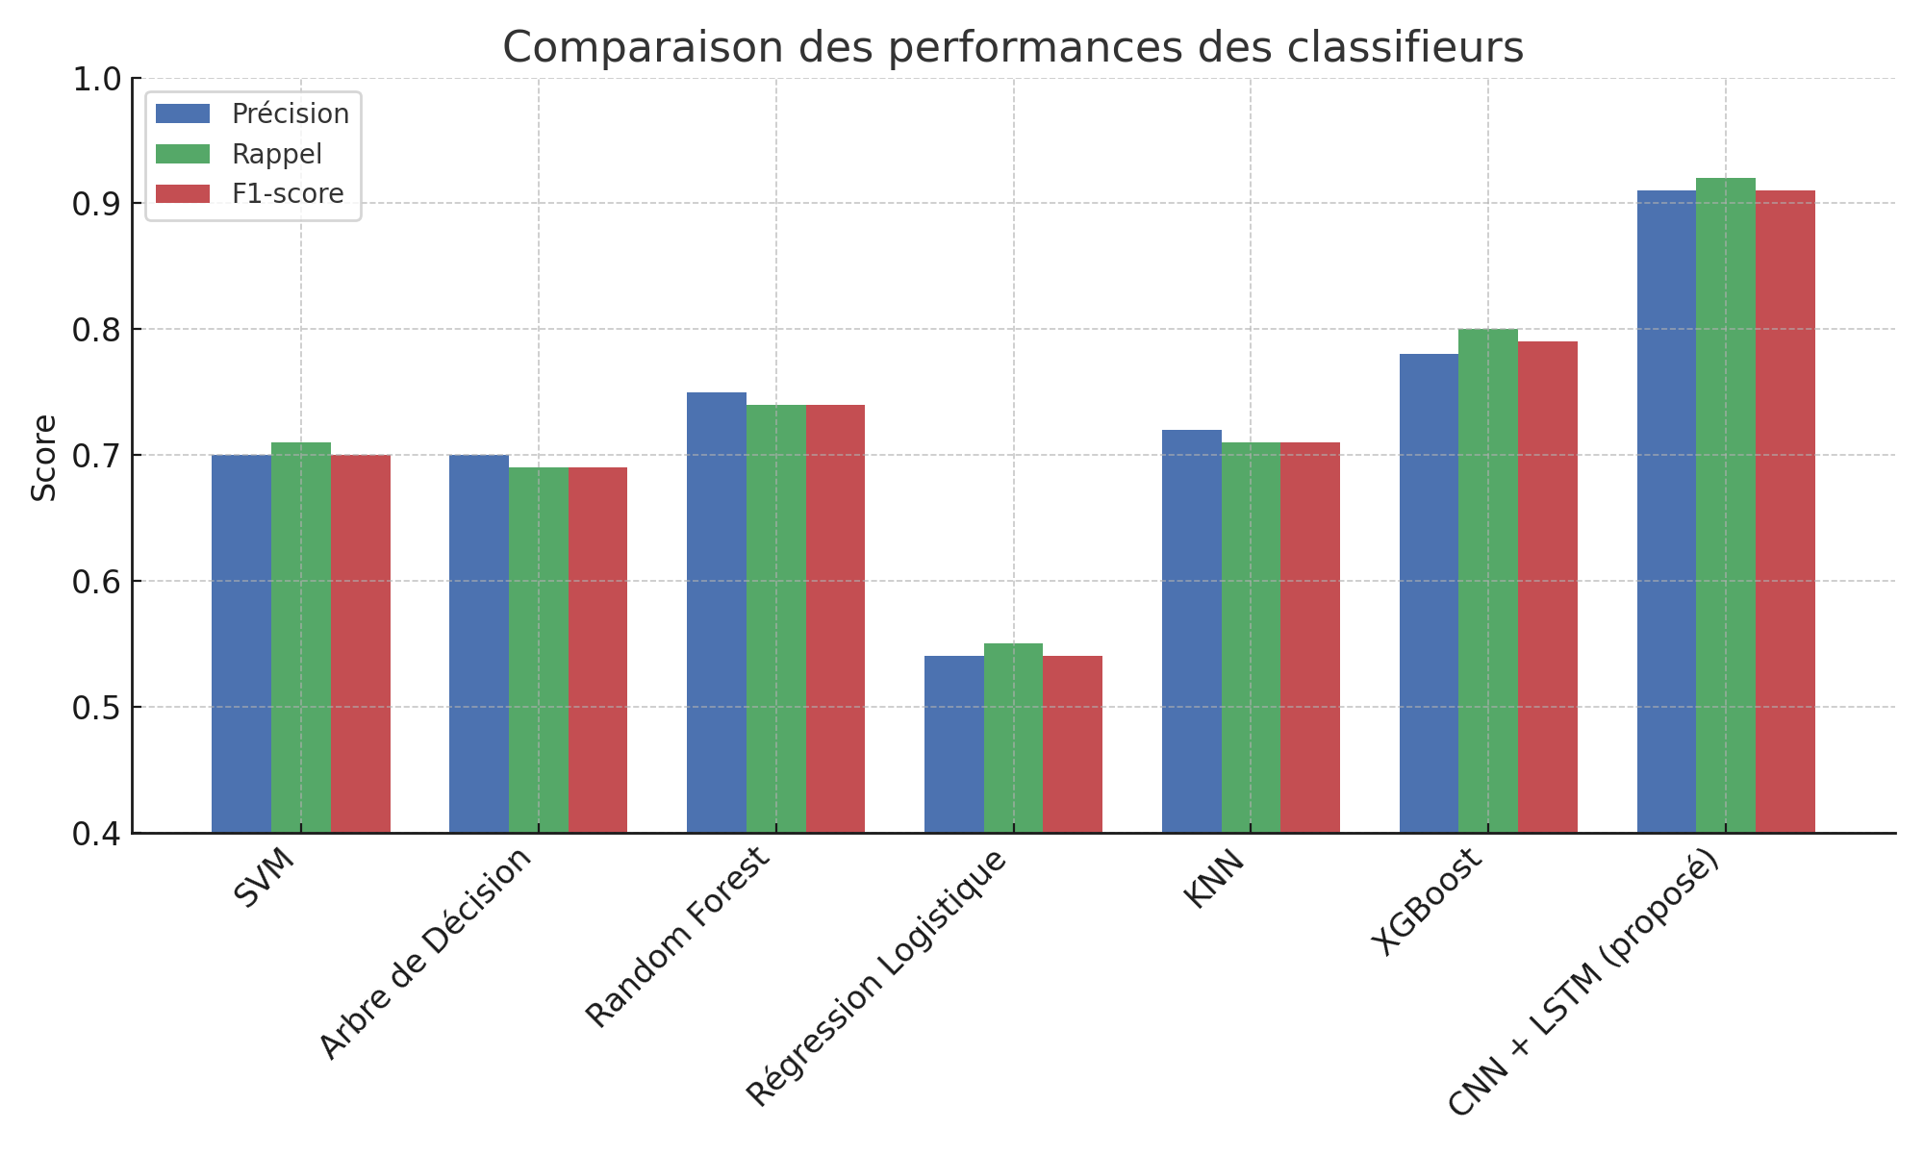
Comparaison avec d’autres modèles
Pourquoi comparer ?
Pour évaluer l’efficacité de mon modèle CNN-BiLSTM, j’ai comparé ses performances à plusieurs modèles d’apprentissage automatique classiques, entraînés sur les mêmes données et caractéristiques.
Résultats comparatifs (F1-score moyen) :
SVM (Support Vector Machine) : 70%
Bonne performance de base, mais limitée sur des données séquentielles.
Random Forest : 74%
Modèle robuste mais ne gère pas la dynamique temporelle.
XGBoost : 78%
Très bon en tabulaire, mais limité sur des signaux audio.
CNN-BiLSTM : 91%
Gère à la fois la structure locale (CNN) et temporelle (LSTM).
Notes:
Pour évaluer mon modèle, je l’ai comparé à des approches classiques sur les mêmes données." "Les résultats montrent que SVM atteint 70 %, Random Forest 74 %, XGBoost 78 %, tandis que mon modèle CNN-BiLSTM atteint 91 % en F1-score moyen, grâce à sa capacité à gérer à la fois la structure locale et temporelle des données.

Slide 18
Comparaison avec d’autres modèles
Conclusion de la comparaison
Les modèles classiques atteignent rapidement leurs limites sur des données complexes comme l’audio.
Le modèle CNN-BiLSTM comprend mieux les variations dans la voix, ce qui explique sa nette supériorité.
Notes:
"En conclusion, les modèles classiques sont limités sur des données complexes comme l’audio. Mon modèle CNN-BiLSTM excelle car il capture mieux les variations dans la voix, ce qui explique sa supériorité."

Slide 19
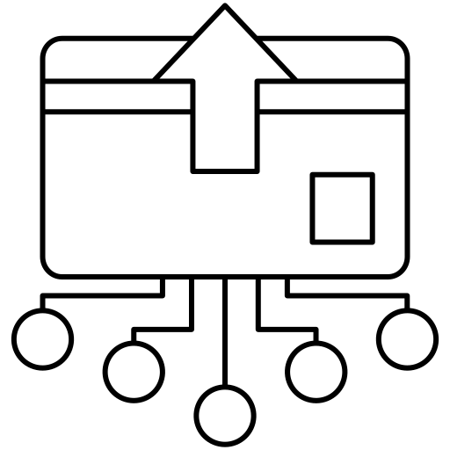
Déploiement du modèle
Objectif du déploiement
Rendre le modèle accessible via une interface simple et fonctionnelle pour démontrer son utilité dans un usage réel.
Technologies utilisées
Flask : framework Python léger pour créer l’interface web.
HTML / CSS : pour concevoir une interface utilisateur intuitive.
Pickle : pour charger le modèle entraîné.
Librosa : pour traiter l’audio côté serveur.
Fonctionnement de l’application
L’utilisateur téléverse un fichier audio
.L’audio est prétraité (normalisé, MFCC extrait…).
Le modèle CNN-BiLSTM prédit l’émotion dominante.
L’émotion est affichée sur la page avec un message clair
Notes:
"L’objectif du déploiement était de rendre le modèle accessible via une interface simple. J’ai utilisé Flask pour créer une application web, avec HTML et CSS pour une interface intuitive." "L’utilisateur téléverse un fichier audio, qui est prétraité avec Librosa pour extraire les MFCC. Le modèle CNN-BiLSTM prédit l’émotion dominante, et le résultat s’affiche clairement sur la page."

Slide 20
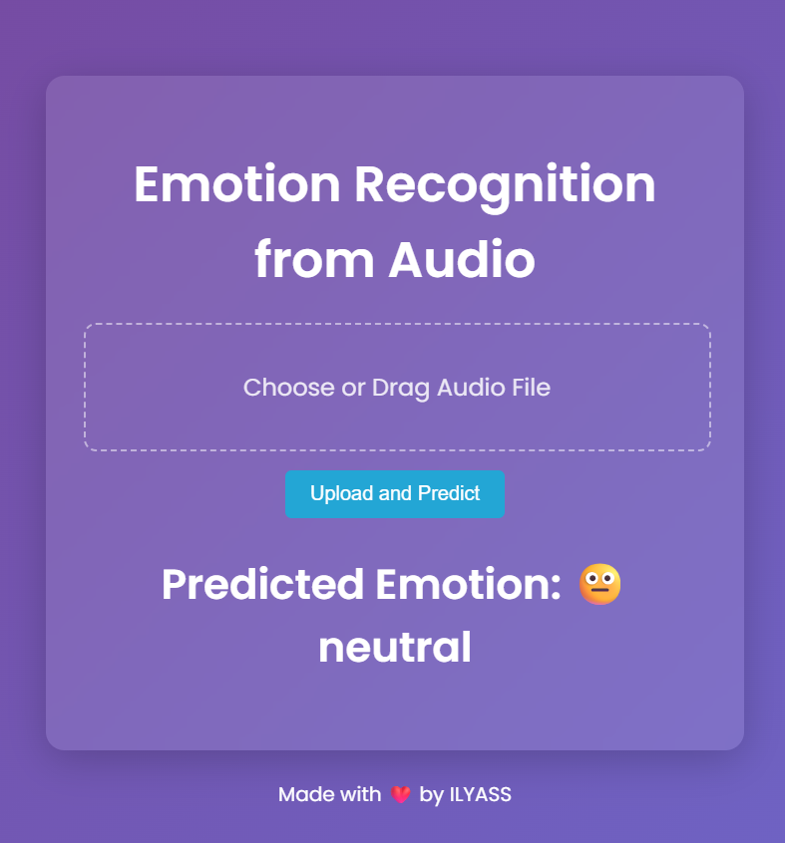
Déploiement du modèle
Notes:
Voici une capture d'écran de notre interface web en action. Comme vous pouvez le voir, le modèle CNN-BiLSTM a correctement prédit [exemple de résultat]

Slide 21

Conclusion
En résumé, ce projet a permis de mettre en place un pipeline complet pour la reconnaissance des émotions à partir de la voix, allant de la préparation des données jusqu’au déploiement d’une application web fonctionnelle. Le modèle développé, basé sur une architecture hybride CNN-BiLSTM, a montré d’excellentes performances avec un F1-score moyen de 91 %, confirmant sa robustesse et sa pertinence face à des approches plus classiques. Ce travail se distingue par sa rigueur méthodologique, l’adéquation du modèle aux spécificités des données audio, ainsi que par sa portée applicative concrète.
Notes:
En résumé, ce projet a permis de créer un pipeline complet pour reconnaître les émotions dans la voix, avec un modèle CNN-BiLSTM atteignant un F1-score de 91 %, surpassant les approches classiques, et une application web fonctionnelle." "Pour l’avenir, deux axes d’amélioration : tester le modèle sur des enregistrements réels pour renforcer sa robustesse au bruit, et explorer une approche multimodale en combinant la voix avec l’image ou le texte pour une détection encore plus précise.

